Slide 1



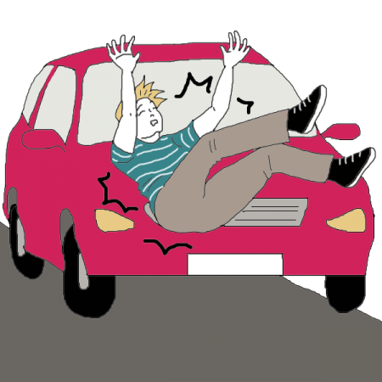
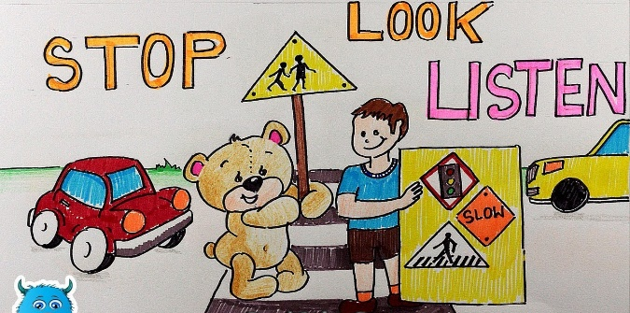
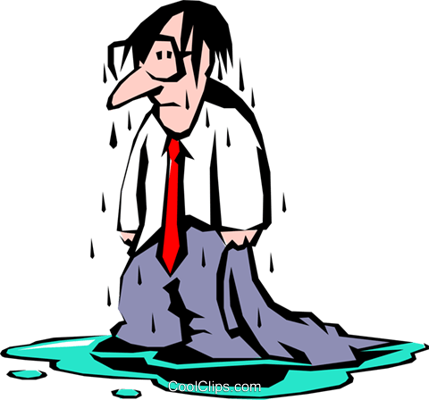
Koje opasnosti nam prijete
u svakodnevnom životu?
Kako se štitimo od tih opasnosti?
U posljednje vrijeme raste i potreba za zaštitom računalnih „stvari”

Slide 2

Danas ćemo naučiti koje opasnosti krije Internet, ali i kako se zaštiti

Slide 3

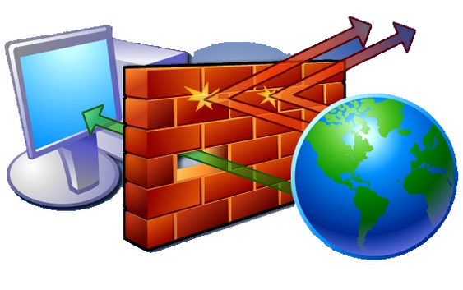
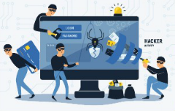
Zaštita računala i podataka, sigurnost na mreži
6. razred

Slide 4
Računalna sigurnost
skup mjera i postupaka kojima se osiguravaju podaci pohranjeni u računalima
obuhvaća zaštitu podataka od gubitka, oštećenja i od neovlaštena pristupa

Slide 5
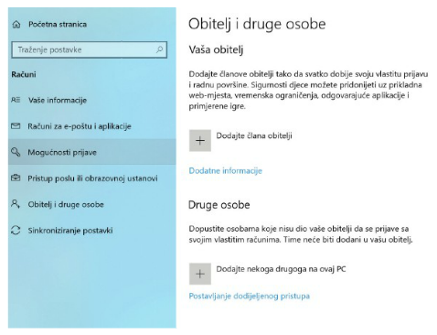
Krađa podataka
ako na računalu radi više korisnika – izraditi korisničke račune

Slide 6

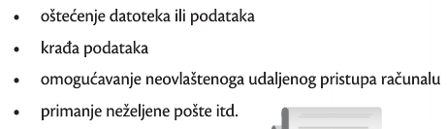
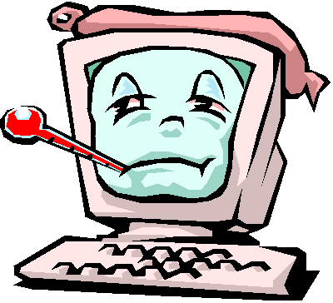
Maliciozni programi
Virusi
Crvi
Trojanski konji
Reklamni i špijunski alati

Slide 7
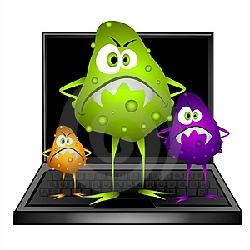
Računalni virusi
bez našeg znanja učitani u računalo i izvršavaju se bez našeg pristanka – mogu ispisati poruke upozorenja, izbrisati vrijedne podatke ili programe
prenose se putem usb-a, CD/DVD-a, e-maila, ali i sami se kopiraju…

Slide 8
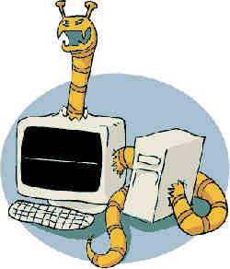
Crvi
program koji se sam kopira i širi mrežom ili se sam šalje svima iz adresara – uzrokuje zagušenje mreže
koriste „rupe” u operativnim sustavima ili programima

Slide 9
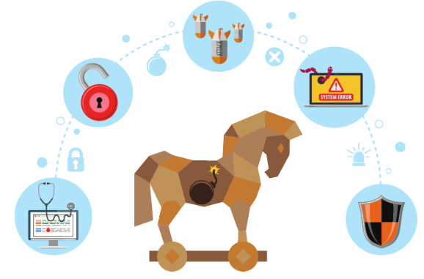
Trojanski konj
lažno se predstavlja kao neki drugi program s korisnim ili poželjnim funkcijama
ne kopiraju se samostalno
aktivnosti: krađa korisničkih lozinki, brojeva kreditne kartice, PIN-a i drugih osjetljivih informacija koje potom šalje nekoj drugoj osobi

Slide 10

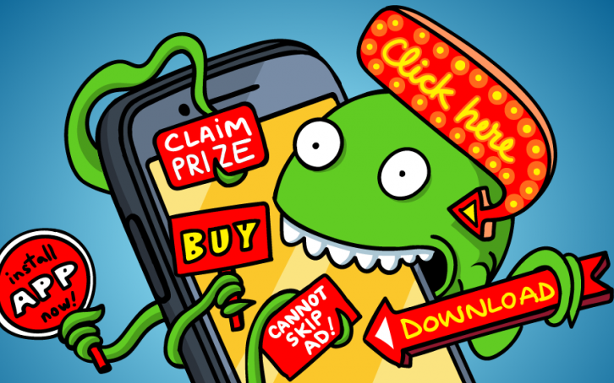
Špijunski alati (spayware) – preko Interneta se instalira (bez svjesnog pristanka) na računalo i nepoznatoj osobi šalje aktivnosti korisnika (npr.s ciljem da ukrade broj kreditne kartice)
Oglasni alati (adware) – samostalno se učitava i prikazuje reklame/oglase u obliku pop-up prozora

Slide 11
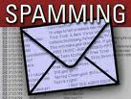
Neželjeni sadržaji
Spam – neželjena poruka koja se šalje e-mailom, zatrpava poštanski sandučić, obično su to reklame
Lažne obavijesti (hoax) – s ciljem zastrašivanja ili dezinformiranja

Slide 12



Kako se zaštiti?
koristiti vatrozid (firewall) – nadzire, propušta ili odbacuje mrežni promet
pita za odobrenje kada neka aplikaciaj želi nešto poslati na naše računalo
antivirusni program – program za zaštitu, prepoznavanje i uklanjanje malicioznih programa
Windows 10 – Windows Defender

Slide 13
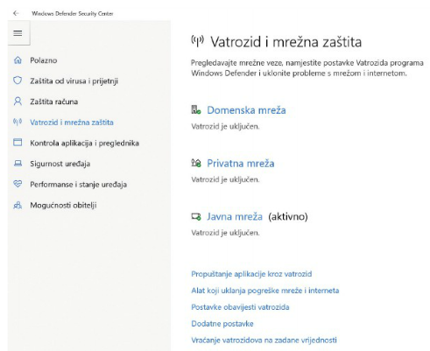
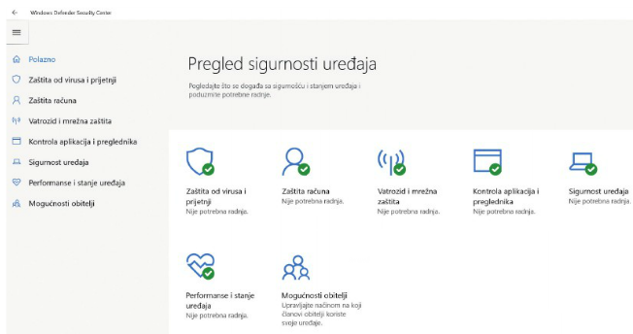

Slide 14


https://www.cert.hr/
Mrežna stranica organizacije za prevenciju i zaštitu od računalnih ugroza sigurnosti javnih informacijskih sustava u Republici Hrvatskoj
https://www.cert.hr/

Slide 15



Praktični savjeti
Ne otvarati privitke e-maila nepoznatih pošiljatelja
Lozinke ne smiju biti predvidljive jer se lako probiju (barem 8-10 znakova)
Izbjegavati sumnjive lokacije na Internetu
Ne instalirati nepoznate programe
Ne otvarati PopUp prozore jer su često zamka
Samo na sigurnim stranica ostavljati osobne podatke (https://.....)
Redovito ažurirati antivirusni program i Windowse

Slide 16
Zaštita računala i podataka, sigurnost na mreži
Računalna sigurnost - skup mjera i postupaka kojima se osiguravaju podaci pohranjeni u računalima
Maliciozni programi –pokreću se bez svjesnog pristanka korisnika zbog nanošenja štete (virusi, crvi, trojanski konji, spayware, adware, spam, hoax…)
Zaštita – antivirusni program i vatrozid
…zapišimo…

